Slide 1

রসায়ন ক্লাসে সবাইকে স্বাগতম

Slide 2


পরিচিতি
মোঃনজরুল ইসলাম মোল্লা। প্রভাষক, বিভাগীয় প্রধান, রসায়ন বিভাগ
বদিউল আলম ডিগ্রি কলেজ মুরাদনগর,কুমিল্লা ।
মোবাইলঃ ০১৭২৩৬৬৬৬৭২
ই-মেইলঃ nazrulcvc@gmail.com

Slide 3
পাঠ পরিচিতি
রসায়ন ২য় পত্র
পরিমানগত রসায়ন
দ্বাদশ শ্রেণি
সময়: ৪০ মিনিট
তারিখঃ০১/০৯/২৬ খ্রি.

Slide 4
পূর্ব পাঠের মূল্যায়নঃ
অম্লীয় মাধ্যমে KMnO₄ এর কেন্দ্রীয় পরমানু কয়টি ইলেক্ট্রন গ্রহন করে?
উত্তরঃ 5 টি

Slide 5
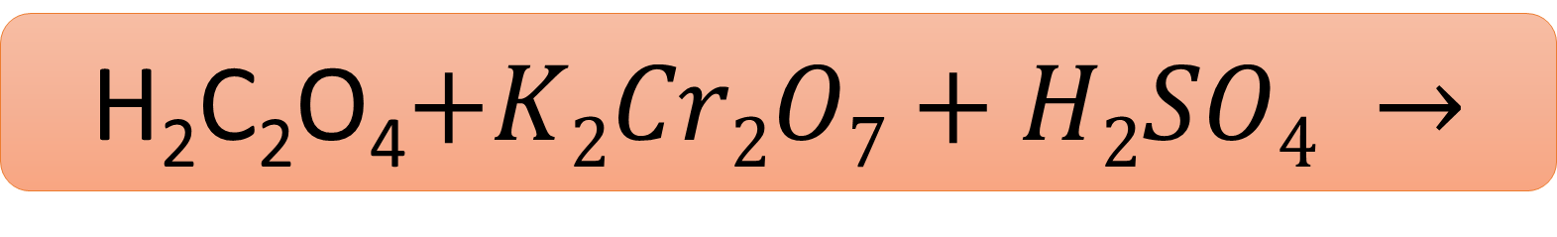
কি ধরনের বিক্রিয়া ঘটছে দেখি......
H₂C₂O₄$+K2Cr2O7+H2SO4 →$

Slide 6
আজকের পাঠ
আয়ন ইলেক্ট্রন পদ্ধতিতে সমতা-১০

Slide 7
শিখনফল
এই পাঠ শেষে শিক্ষার্থীরা……
১) দর্শক আয়ন কি বলতে পারবে।
২) জারন অর্ধবিক্রিয়া কি বলতে পারবে।
৩) বিজারন অর্ধবিক্রিয়া কি বলতে পারবে ।
৪) অম্লীয় মাধ্যমে H₂C₂O₄ ,K₂Cr₂O₇ এর আয়ন ইলেক্ট্রন পদ্ধতিতে সমতা করতে পারবে……

Slide 8
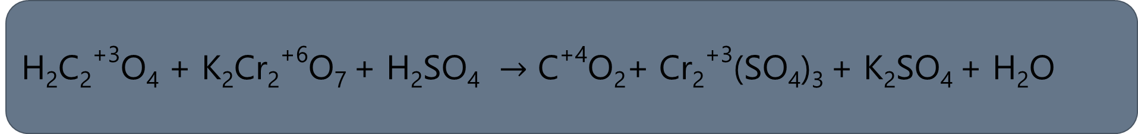
আয়ন ইলেক্ট্রন পদ্ধতিতে সমতাঃ
STEP-1.জারন ও বিজারন বিক্রিয়া চিহ্নিতকরনঃ
H₂C₂⁺³O₄ + K₂Cr₂⁺⁶O₇ + H₂SO₄ $→\text{C}\text{+}\text{4}\text{O}\text{2}$+ Cr₂⁺³(SO₄)₃ + K₂SO₄ + H₂O

Slide 9
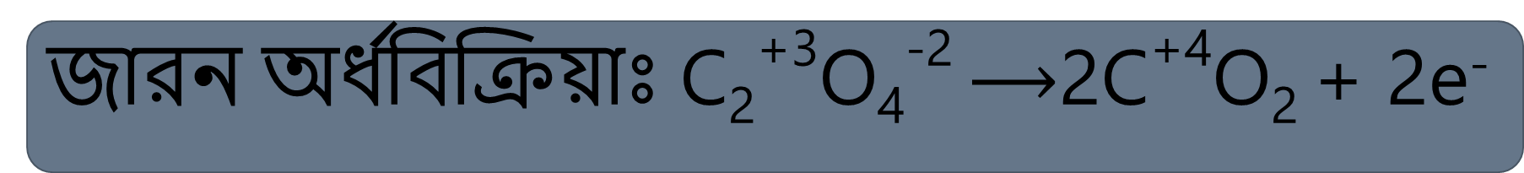
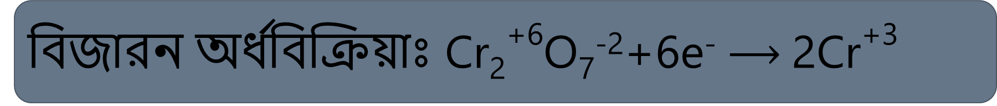
STEP-2 : জারণ অর্ধবিক্রিয়া ও বিজারণ অর্ধবিক্রিয়া
জারন অর্ধবিক্রিয়াঃ C₂⁺³O₄⁻² $⟶$2C⁺⁴O₂ + 2e⁻
বিজারন অর্ধবিক্রিয়াঃ Cr₂⁺⁶O₇⁻²+6e⁻ $⟶$2Cr⁺³

Slide 10
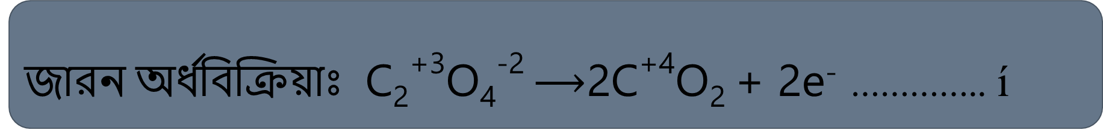
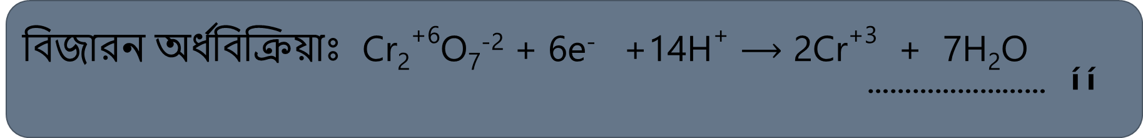
STEP-3 : অক্সিজেন ও হাইড্রোজেন এর সমতা
জারন অর্ধবিক্রিয়াঃ C₂⁺³O₄⁻² $⟶$2C⁺⁴O₂ + 2e⁻ ………….. í
বিজারন অর্ধবিক্রিয়াঃ Cr₂⁺⁶O₇⁻² + 6e⁻ +14H⁺ $⟶$ 2Cr⁺³ + 7H₂O
…………………… ^{í í}

Slide 11
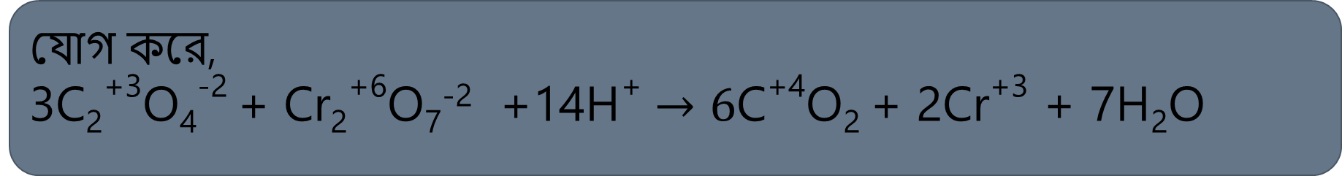
STEP-4 : ইলেক্ট্রন এর সমতা
(Í নং × 3) + (Í Í নং × 1) হতে পাই,
জারন অর্ধবিক্রিয়াঃ 3C₂⁺³O₄⁻² $⟶6$C⁺⁴O₂ + 6e⁻
বিজারন অর্ধবিক্রিয়াঃ Cr₂⁺⁶O₇⁻² + 6e⁻ +14H⁺ $⟶$ 2Cr⁺³ + 7H₂O
যোগ করে,
3C₂⁺³O₄⁻² + Cr₂⁺⁶O₇⁻² +14H⁺ $→$ $6$C⁺⁴O₂ + 2Cr⁺³ + 7H₂O

Slide 12
দর্শক আয়ন যোগ করে পাই,
3H₂C₂O₄ + K₂Cr₂O₇ +4H₂SO₄ = 6CO₂+Cr₂(SO₄)₃+K₂SO₄+7H₂O

Slide 13

একক কাজ
০১) H₂C₂O₄ যৌগে কার্বন এর জারণ সংখ্যা কত ?
০২) জারন অর্ধবিক্রিয়া কি?

Slide 14

দলীয় কাজ
অম্লীয় মাধ্যমে অক্সালিক এসিড কি বিজারক হিসেবে আচরণ করবে? ব্যাখ্যা কর।

Slide 15

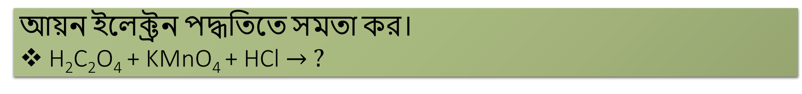
বাড়ীর কাজ
আয়ন ইলেক্ট্রন পদ্ধতিতে সমতা কর।
H₂C₂O₄ + KMnO₄ + HCl $→ ?$

Slide 16

ধন্যবাদ সবাইকে

